Slide 1
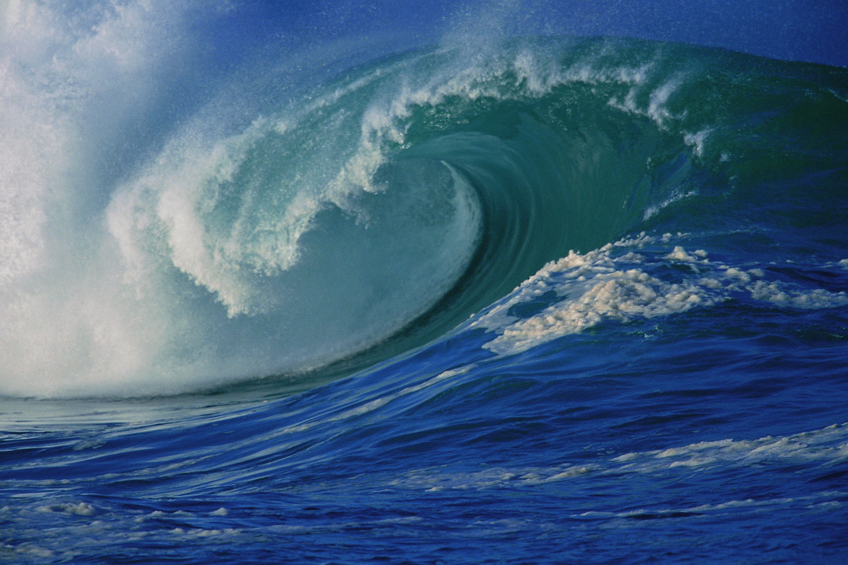
Světový oceán

Slide 2
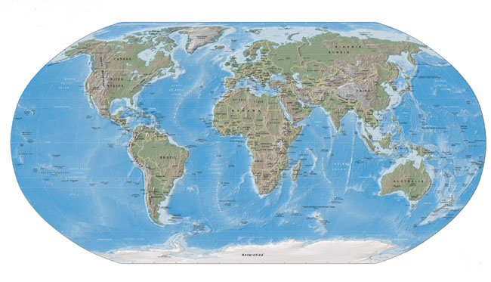

Slide 3
Vlastnosti mořské vody
Salinita
Mořské proudy
Příliv a odliv

Slide 4
Salinita
Obecně označuje množství soli rozpuštěné v mořské vodě
Průměrná salinita: 36 ‰ (g/l)
Ovlivňována : výpary, srážkami, přítoky, cirkulace vody
-> subtropická moře – více slaná než polární z důvodu vyššího výparu a menšího přítoku sladké vody z řek

Slide 5
Mořské proudy
Vznik : rozdílná teplota, rotace Země, proudění vzduchu (salinita)
Studené : od pólů k rovníku, ve větších hloubkách
Teplé : od rovníku k pólům, v menších hloubkách
Mají za následek, že některé části moře v arktické oblasti nezamrzají

Slide 6
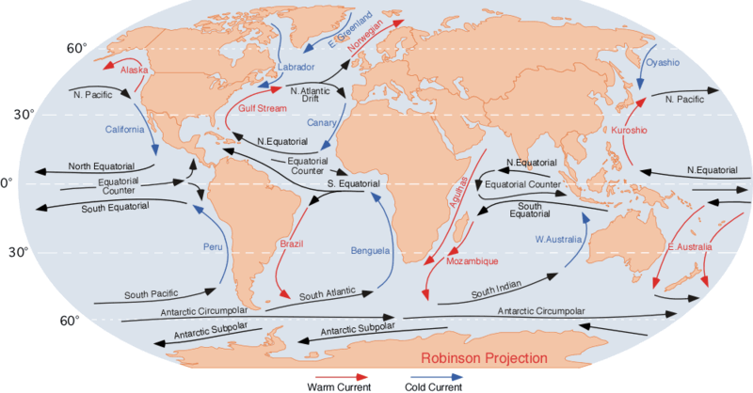

Slide 7
Příliv a odliv
Způsobeno gravitačním působením okolních vesmírných těles, hlavně Sluncem a Měsícem, ale také odstředivou silou rotace Země
Příliv vzniká na straně přivrácené i odvrácené k Měsíci, každých 12h 25min
Skočný příliv – Slunce, Měsíc a Země v jedné rovině – větší příliv
Hluchý příliv – Slunce-Země a Země-Měsíc -> pravý úhel – menší příliv

Slide 8
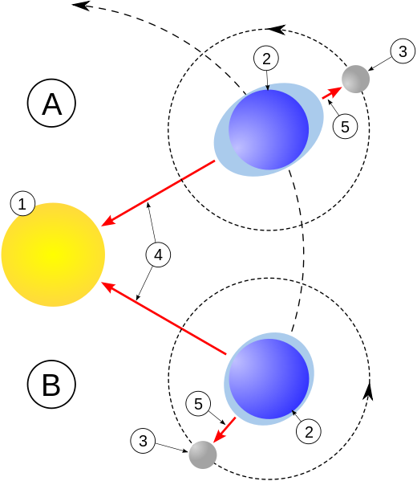

Slide 9
Základní Informace
Složen z oceánů, moří, zálivů a veškeré vodní masy
71 % povrchu Země => 361,3 mil km²
Skládá se z 5 oceánů: Atlantský, Tichý(Pacifik), Severní ledový, Indický, Jižní(2000)
96,5 % světových zásob vody
Průměrná salinita je 35 promile, kolísá v závislosti na proudech, srážkách, sladkovodních přítocích

Slide 10
Atlantský oceán
2. největší
106,5 mil km²
Nejhlubší místo prohlubeň Milwaukee(8 648 m) v Portorickém příkopu
Název podle obra Atlase – podpíral nebeskou klenbu
Aragonitové písky, ropa, zemní plyn

Slide 11
Indický oceán
3 největší
73,6 mil km²
Spojen se Středozemním mořem Suezským průplavem
Nejhlubší místo Sundský příkop – 7 531 m
Perský záliv – 40 % světové produkce ropy
Sever od rovníku – Monzuny
Kolem somálského pobřeží - pirátství

Slide 12
Jižní oceán
Uznám až v roce 2000
4. největší
20,3 mil km²
Antarktická spodní voda – velice chladná a slaná – pod ledovcem
Pravděpodobně rozsáhlé pole ropy a plynu, sedimenty zlata

Slide 13
Severní ledový oceán
Nejmenší
14 mil km²
Nejhlubší místo Polární hlubokomořská planina – 5449 m
3 druhy ledů : polární(50m), tabulový(2m), rychlý
1958 – USS Nautilus podplula Arktidu a dokázala, že to není kontinent, ale zamrzlá hladina

Slide 14
Tichý oceán
Největší
165,3 mil km²
Nachází se zde nejhlubší místo na Zemi Mariánský příkop – 10 994 m
Na západě – Pacifický ohňový kruh
Častá zemětřesení => vlny tsunami
Nejširší místo – přes 20 000 km = polovina obvodu zeměkoule

